Slide 1


2019-1-LT01-KA229-060503_4
Europe is My future
Colegiul de Industrie Alimentară „Elena Doamna”,Galaţi

Slide 2
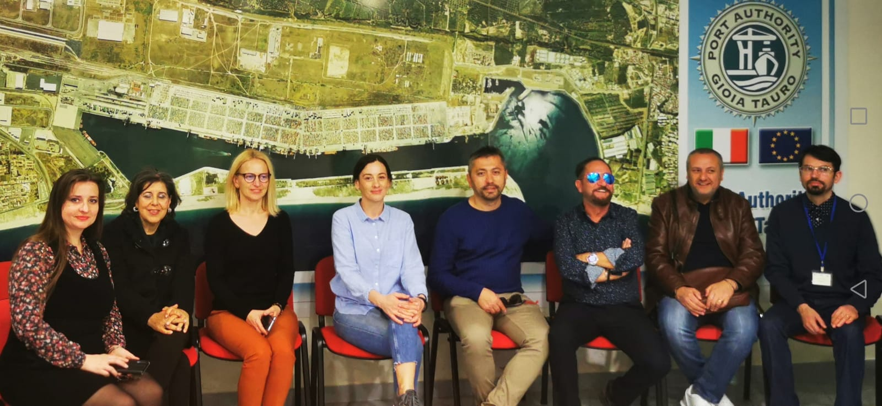

Slide 3

Proiect nr. 2019-1-LT01-KA229-060503_4
Parteneri Perioada de desfășurare
Turcia 2019 - 2021
România
Italia
Lituania

Slide 4
Obiectivul proiectului
-Proiectul este conceput pentru a transfera realizările Uniunii Europene generațiilor tinere și pentru prevenirea neînțelegerilor interculturale.

Slide 5
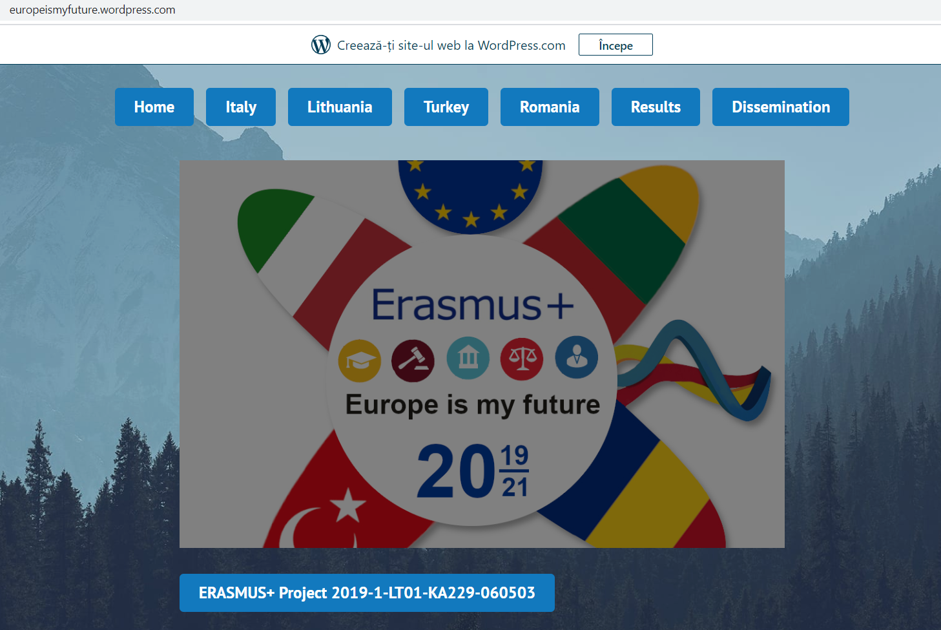

Slide 6
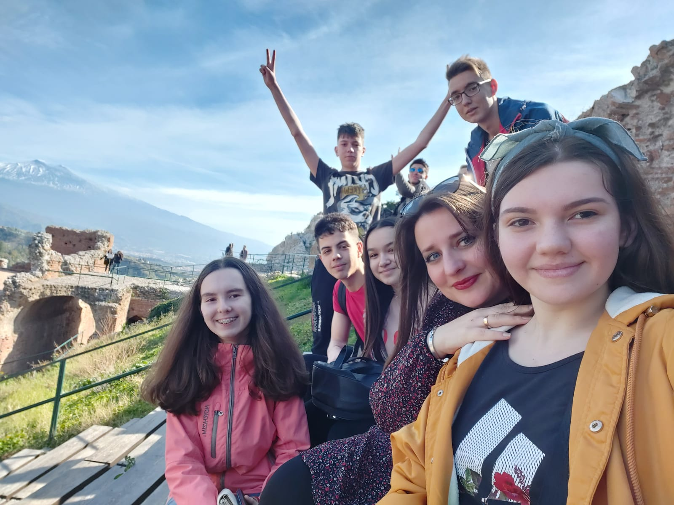

Slide 7

ACESTE PROIECTE AU FOST FINANȚATE CU SPRIJINUL COMISIEI EUROPENE

